Slide 1


TRILHA .Net
Asp.Net Core 2.2 & GraphQL for .Net
Tuerê Pinto
Desenvolvedor Sênior em .Net
Desenvolvedor Mobile Xamarin
Desenvolvedor Umbraco CMS & Surface

Slide 2


OBRIGADO
Albert Tanure
http://codefc.com.br/

Slide 3
O que é GraphQL
Introdução e história do GraphQL
Entendendo o GraphQL
Criando uma API Asp.Net Core
Start project API usando Asp.Net Core
Evolução do Asp.Net Core 2.2
A
Hello World GraphQL for .Net
Start project GraphQL for .Net
Diferenças GraphQL & Rest
Conceitos GraphQL
Query
Mutations

Slide 4


01
O que é GraphQL

Slide 5

Introdução e história do GraphQL
Introdução
“Qualquer tecnologia suficientemente avançada é equivalente à mágica”. Arthur C. Clarke – escritor.
Imagine o cenário:
Uma lista de Posts com acesso a API, e dentro de cada objeto post tem que vir uma lista de usuários que curtiram. Dentro de cada objeto usuário tem que vir o nome, foto de perfil, link, se é ou não seu amigo… etc.

Slide 6
Introdução e história do GraphQL
História do GraphQL
“Obrigado Facebook por me ajudar a reencontrar com minha família nos finais de semana.”
Fulano de Asp Jr.
Criado pelo time de desenvolvimento da rede social Facebook em 2012, com intuito de sanar uma dor de performance.
Em 2015 o Facebook tornou esse padrão de programação aberto para a comunidade de desenvolvedores.

Slide 7

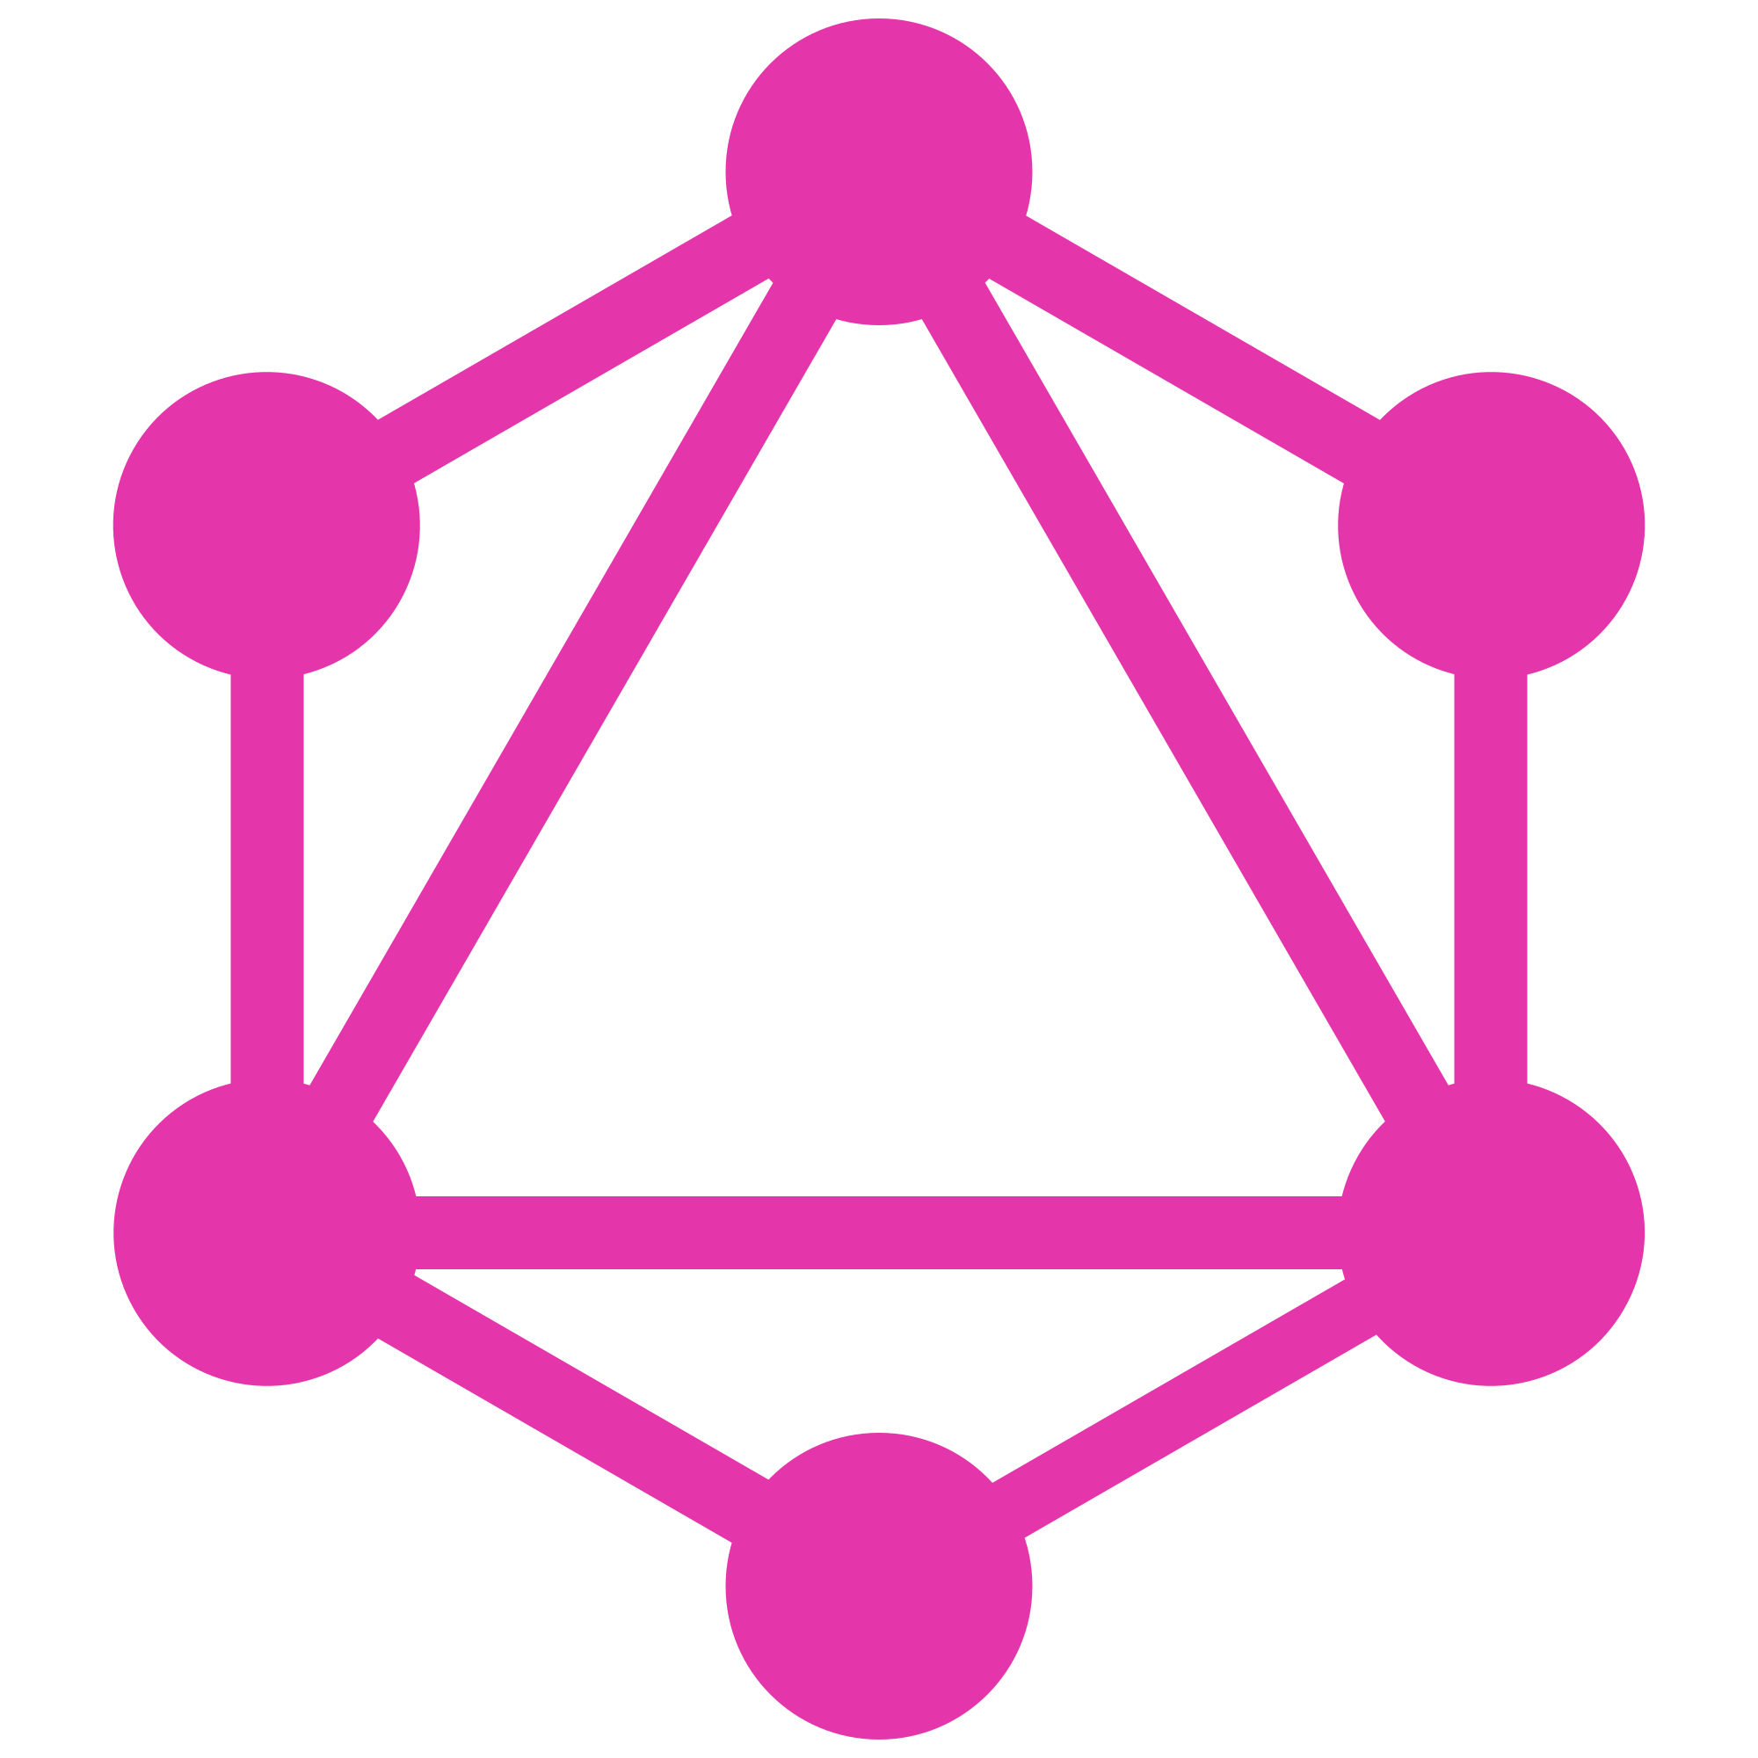
Introdução e história do GraphQL
Entendendo o GraphQL
GraphQL é um SQL? A Grosso modo podemos comparar da seguinte forma, SQL consultas Banco de Dados e GraphQL consultas e manipulação a serviço Web Api.
Então ele é uma Query Language? O GraphQL não é simples de explicar ou definir, pois ele se baseia em shema.
GraphQL é uma bala de Prata…???!!!
Restful ou GraphQL? Se comparadas podemos dizer que ambas servem para construir API’s, Ambas são HTTP.
Mas…
De forma agnóstica a linguagem de escrita do shema ela ultrapassa o limite da compreensão humano.
¹ REST é um termo definido para "Transferência de Estado Representacional"(Representational State Transfer), criado no ano 2000 por Roy Fielding em sua tese de mestrado no qual ele descreve um design de arquitetura de software construído para servir aplicações em rede.

Slide 8
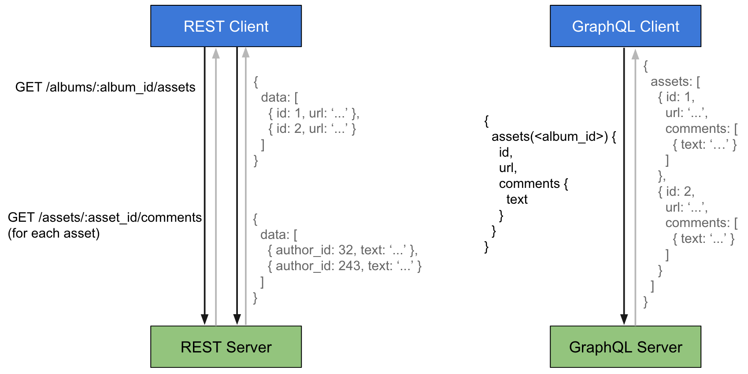

Introdução e história do GraphQL
Entendendo o GraphQL

Slide 9
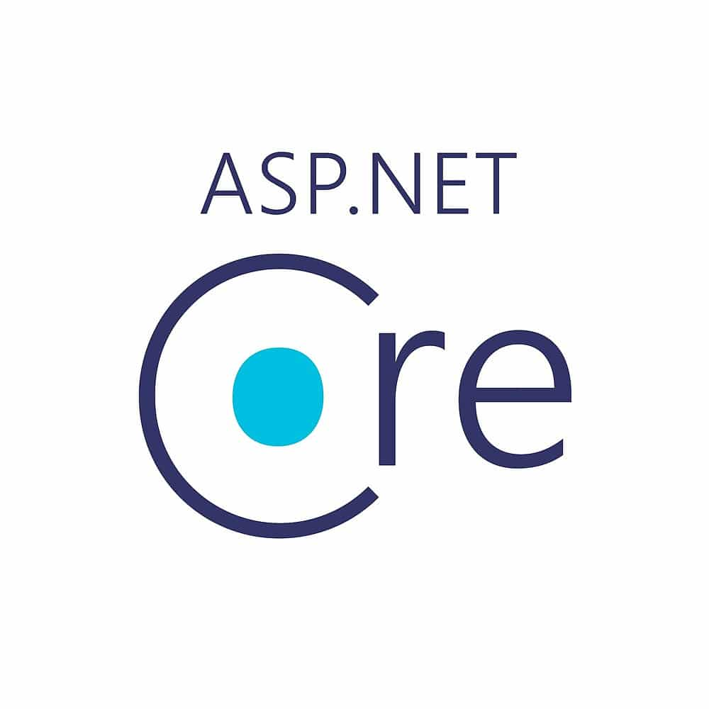
02
Criando uma Api Core 2.2

Slide 10
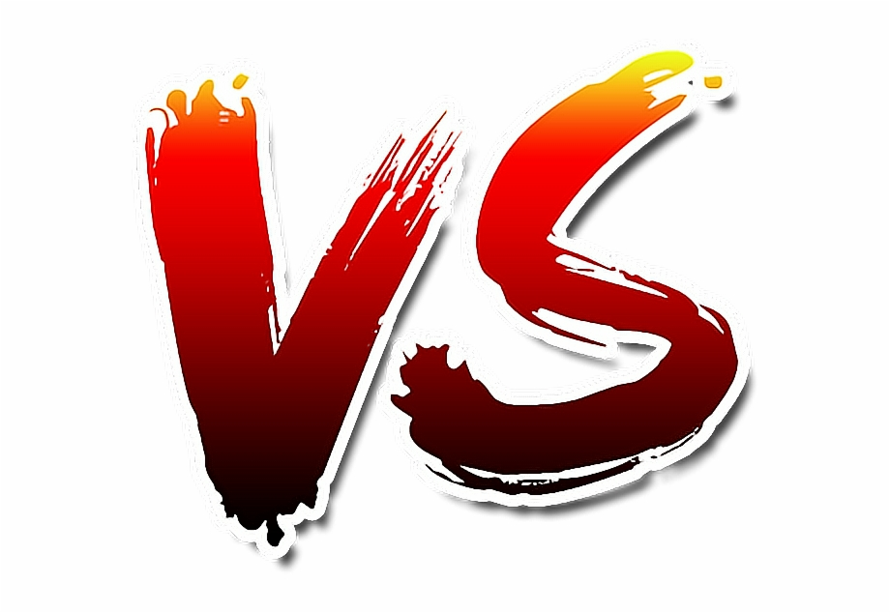

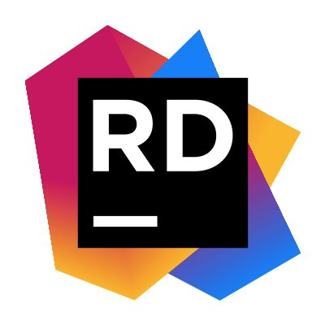
Start project...

Slide 11

Evolução Asp Core 2.2
Analisadores e convenções do OpenAPI
Suporte de detalhes do problema
Roteamento de ponto de extremidade
Verificações de integridade
HTTP/2 no Kestrel
Configuração do Kestrel
Hospedagem em processo do IIS
Cliente Java do SignalR
Melhorias do CORS
Compactação de resposta
Modelos de projeto
Desempenho de validação
Desempenho do Cliente HTTP

Slide 12
03
Hello World GraphQL

Slide 13

Start project...

Slide 14
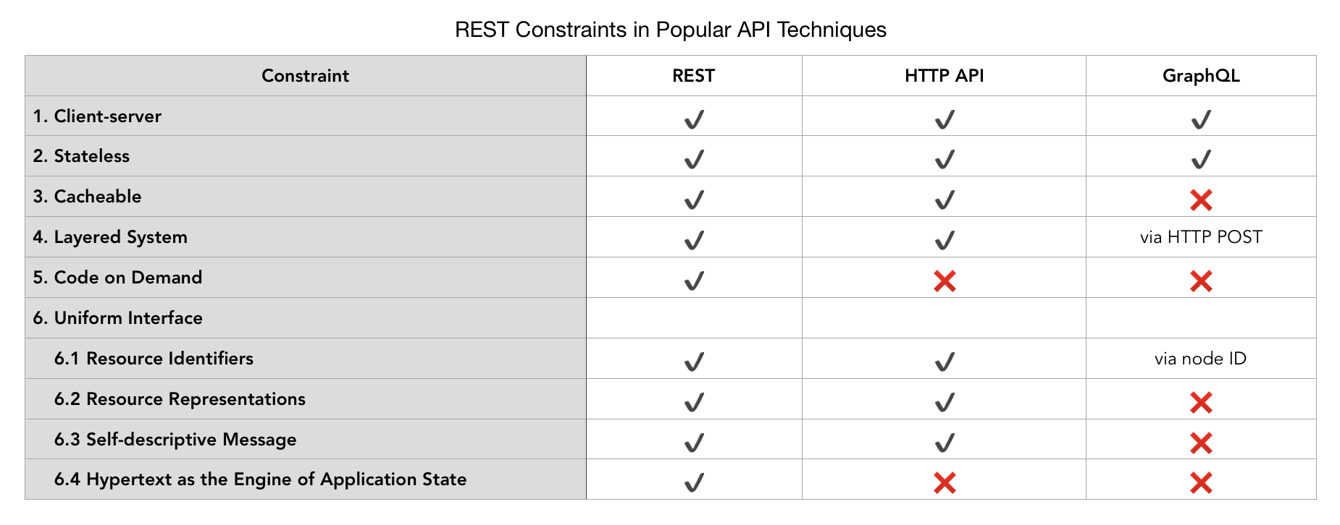
Diferenças GraphQL & Rest

Slide 15
04
“Conceitos” : {
“Query” : “string”
“Mutations : “string”
}

Slide 16
Query
Query são utilizadas para recuperar recursos do servidor GraphQL.
Como o próprio nome entrega, se trata de uma operação de consulta.
As query são como types especiais para o GraphQL, já que elas definem operações.
Mutation
No caso da mutations são utilizadas quando desejamos alterar dados em nossa API. Uma inserção, por exemplo, deveria ser uma mutation em uma API GraphQL.
A definição de uma mutation é feita de maneira muito similar a de uma query, com exceção de que elas são definidas em um objeto especial chamado mutation (ao invés de ser definido no objeto query).

